Slide 1
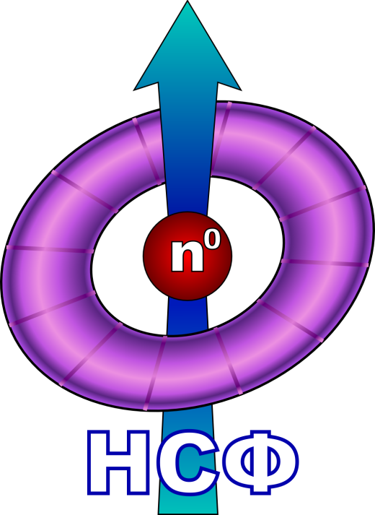
Нобелевская премия 1994 года
Докладчик: Кучугура Мария
Содокладчик: Зобкало И.А.
Школа-ФПН, Петергоф, 24.12.2013

Slide 2
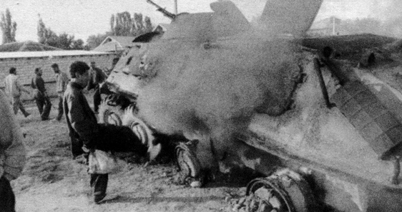
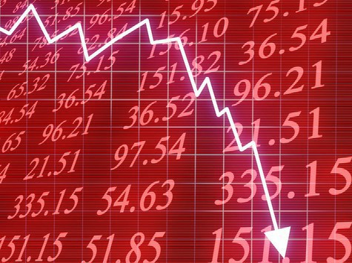
1994
События 1994 года:

Slide 3
Нобелевские премии 1994 года
Ицхак Рабин, Шимон Перес, Ясир Арафат (премия мира)— «За усилия по достижению мира на Ближнем Востоке»
Джон Нэш, Рейнхард Селтон, Джон Харсани (экономика)— за фундаментальный анализ равновесия в теории некооперативных игр
Альфред Гилман, Мартин Родбелл (медицина)— «За открытие G-белков и их роли»
Джордж Ола (химия)— «За вклад в химию углерода»
Физика — Бертрам Брокхауз — «За создание нейтронной спектроскопии», Клиффорд Шалл — «За создание метода нейтронной дифракции»

Slide 4
Интересный факт
Период, прошедший со времени создания метода нейтронной дифракции до награждения Шалла и Брокхауза является самым большим в истории Нобелевских премий.

Slide 5
Клиффорд Шалл
Нобелевская премия по физике 1994 года
«За создание метода
нейтронной дифракции»

Slide 6
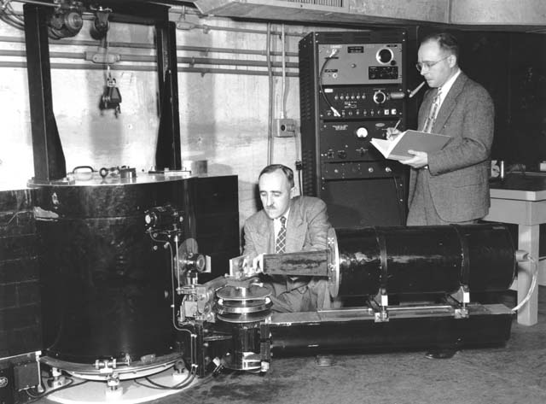
Биография
Родился в 1915, Питтсбург, Пенсильвания, США
В 1937 окончил институт
В июне 1941 получает степень PhD за опыты по двойному рассеянию электронов
После окончания войны присоединяется к Манхэттенскому проекту
Работает вместе с Эрнестом Волланом, сконструировавшим элементарный двухосевой спектрометр для получения нейтронных дифракционных картин кристаллов и других материалов
В 1994 получает Нобелевскую премию по физике. Воллану разделить эту премию с Шаллом и Брокхаузом мешает его смерть в 1984
В 1986 году Шалл отошёл от научной и преподавательской деятельности. Скончался в 2001 г.

Slide 7
Бертрам Брокхауз
Нобелевская премия по физике 1994 года
«За создание метода
нейтронной спектроскопии»

Slide 8
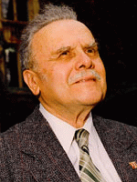
Биография
Родился в 1918 г., Летбридж, Канада
Работал ассистентом в лаборатории
Служил добровольцем на флоте
В 1945 г. Поступает в университет британской Колумбии
После защиты диссертации в 1950 г. Получил место в лаборатории Чок Ривер. С 1960 г. возглавил там отделение нейтронной физики
В 1994 г. был удостоен, совместно с Клиффордом Шаллом, Нобелевской премии по физике. В 1982 г. присвоено звание офицера ордена Канады и в 1905 г. Посвящен в компаньоны.

Slide 9
Основные результаты
Разработка дифракционных и спектральных методов анализа нейтронами
Получена первая нейтронограмма
Попытки анализа пиков когерентного и диффузного рассеяния
Количественные измерения дифракционных свойств элементов
Изучение водородсодержащих структур
Концепция множественного рассеяния внутри образца
Работы с трехосным спектрометром
Изучение дисперсионных зависимостей энергия-импульс для фононного и магнонного рассеяний

Slide 10
Работы с поляризованными нейтронами
Реализация первого двухосного спектрометра поляризованных нейтронов
Использование поляризованных нейтронов для исследования магнитных материалов. Первыми применили дифракцию поляризованных нейтронов для изучения ферромагнетиков, парамагнетиков и систем с разбавленными магнитными примесями

Slide 11
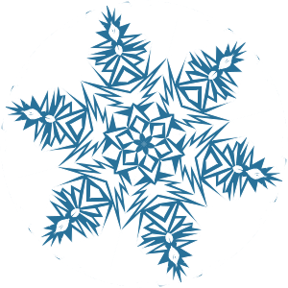
Методы нейтронной дифракции позволяют получить данные, недоступные при использовании любых других методов.

Slide 12
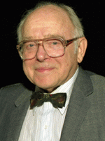
“If the neutron did not exist, it would need to be invented.” - B. Brockhouse
«Если бы нейтрон не существовал, его следовало бы создать!»

Slide 13
Спасибо за внимание!

